Slide 1



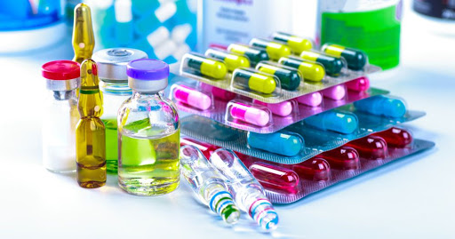
МІНІСТЕРСТВО ОХОРОНИ ЗДОРОВ’Я УКРАЇНИ
ВІННИЦЬКИЙ НАЦІОНАЛЬНИЙ МЕДИЧНИЙ УНІВЕРСИТЕТ ІМ. М.І. ПИРОГОВА кафедра фармації
курс за вибором
СУЧАСНІ ПРОГРАМИ ЗАБЕЗПЕЧЕННЯ НАСЕЛЕННЯ ЛІКАРСЬКИМИ ЗАСОБАМИ
підготовки фахівців другого (магістерського) рівня вищої освіти
кваліфікації освітньої «Магістр фармації»
кваліфікації професійної «Фармацевт»
галузі знань 22 «Охорона здоров’я»
спеціальності 226 «Фармація, промислова фармація»

Slide 2
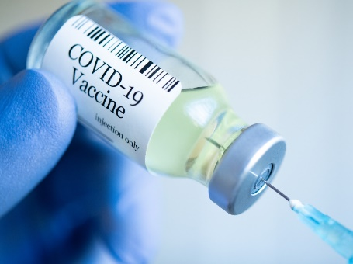


Характеристика курсу
Курс за вибором «Сучасні програми забезпечення населення лікарськими засобами»
належить до циклу дисциплін професійно-орієнтованої підготовки фахівців спеціальності 226 «Фармація, промислова фармація».
Дисципліна надає здобувачами вищої освіти базові знання забезпечення доступності лікарських засобів (ЛЗ) та фармацевтичної допомоги для населення: міжнародний досвід, програма реімбурсації, ціноутворення.
Дисципліна є важливою ланкою у формуванні профілю магістра фармації.
Дисципліна відноситься до елективних дисциплін.

Slide 3

Завданнями курсу є
формування у здобувачів вищої освіти професійно важливих знань, вмінь та навичок щодо організації фармацевтичного забезпечення населення;
здобуття системних знань про організаційно-економічні аспекти фармацевтичної діяльності в сучасних умовах;
досконале володіння знаннями щодо програм, які забезпечують кожного громадянина необхідними доступними та якісними ЛЗ.

Slide 4




Переваги курсу
Даний курс передбачає засвоєння матеріалу щодо:
1. забезпечення населення життєво необхідними ЛЗ (essential drugs) згідно Національного переліку;
2. забезпечення доступності ЛЗ для населення;
3. належне фінансування системи забезпечення ЛЗ;
4. удосконалення міжнародної системи постачання, державного регулювання, забезпечення якості ЛЗ;
5. підвищення інвестиційної привабливості фармацевтичного ринку України.

Slide 5

Методи навчання
Методи навчання:
словесний (розповідь, пояснення, бесіда);
пояснювально-демонстраційний (мультимедійні лекції з аудіо супроводом);
наочний (демонстрація коротких роликів, показ роботи аптек);
індуктивний (узагальнення результатів спостережень).
Наші зустрічі включають застосування передових комп’ютерних те­хнологій, ділових ігор, конференцій, бесід, дискусій, діалогів, консультацій, конкурсів, техно­логії «мозкова атака» («brain storm»), методу ситуаційного навчання («сase study»), тренінгів.
Наші зустрічі відвідують сучасні керівники фармацевтичних підприємств, менеджери, представники, коучі, інспектори.

Slide 6

Матеріально-технічне забезпечення
Для проведення навчального процесу кафедра фармації має повне матеріально-технічне забезпечення:
обладнані навчальні кімнати, комп’ютери, підключені до мережі інтернет, ноутбуки, мультимедійні проектори, ксерокс, принтери;
матеріали презентацій лекцій з аудіосупроводом;
методичні рекомендації до практичних занять та самостійної роботи здобувачів вищої освіти;
перелік теоретичних питань до підсумкового контролю
тестові завдання;
ситуаційні задачі.

Slide 7
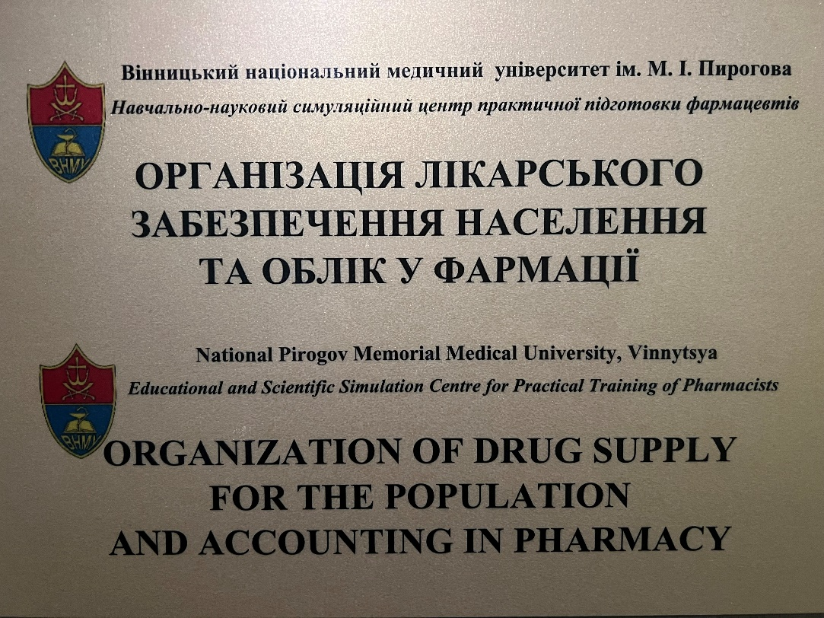
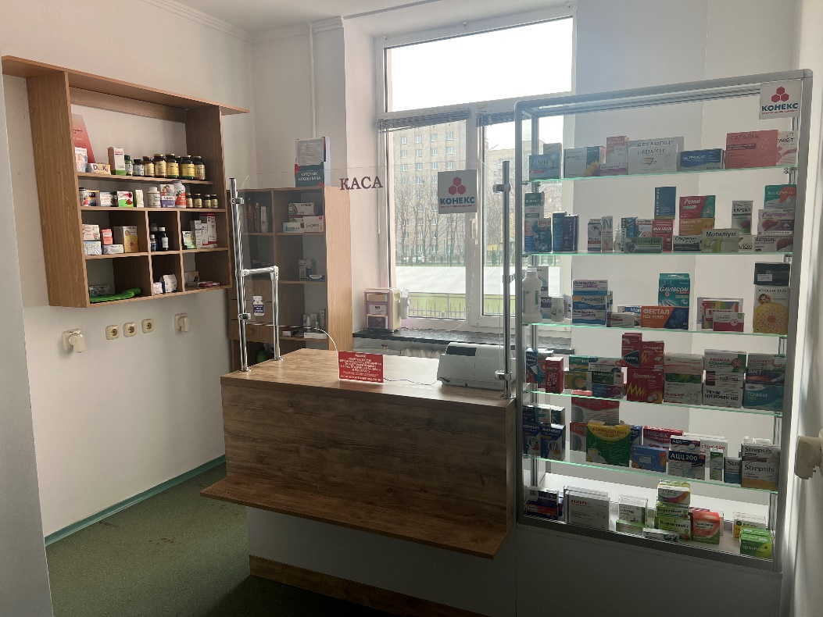
Симуляційний центр «Фармація»
В навчально-науковому симуляційному центрі практичної підготовки фармацевтів проводяться для здобувачів вищої освіти фармацевтичного факультету практична підготовка з опанування ними практичних навичок, набуття фахових компетентностей та досягнення програмних результатів навчання згідно з вимогами освітньопрофесійної програми «Фармації».

Slide 8


